Slide 1
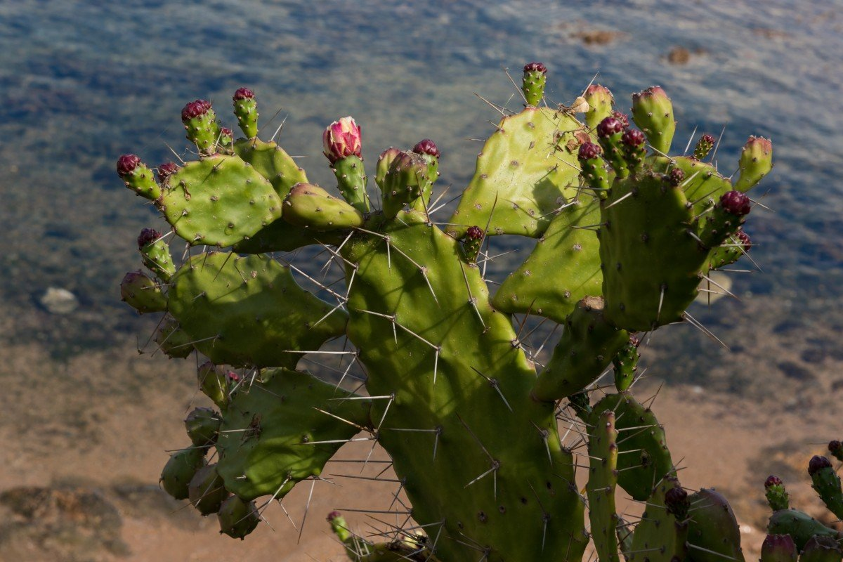
Исследовательский проект по химии и географии
Экологичность и экономическая выгода биоразлагаемого пластика из кактуса
Подготовила ученица 9 «А» класса - Локтева Юлия.

Slide 2
Цель : доказать экологичность идеи биоразлагаемого пластика из кактуса; выяснить, экономически ли выгоден данный проект.
1) Изучить, как обычный пластик загрязняет окружающую среду;
2) Рассмотреть примеры биоразлагаемого пластика в разных странах;
3) Выяснить, насколько экологична и экономична идея биоразлагаемого пластика из кактуса;
4) Установить, смогут ли отдельные государства выращивать кактус для его дальнейшей переработки в биоразлагаемый пластик;
5) Рассказать о важности движения «Zero Waste» для современного мира.
6) Создать биоразлагаемый пластиковый экземпляр из кактуса.
Задачи :
Актуальность.
Проблеме утилизации пластиковых отходов в современном мире уделяется достаточно много внимания, но существенных результатов на данный момент достичь не удалось. Никому не нужного и опасного пластика по-прежнему достаточно, как на суше, так и в океане. Но, возможно, недавнее изобретение мексиканских учёных позволит изменить сложившуюся ситуацию, по крайней мере, в масштабах одной страны.

Slide 3
Как пластик вредит окружающей среде?
Тема пластика является самой обсуждаемой во всём мире. Всё больше и больше стран запрещают одноразовый пластик, бренды одежды выпускают новые модели одежды и обуви из переработанного пластика. Правда ли, что он настолько вреден для экологии? Попробуем разобраться.
С каждым днём пластика становится намного больше. Производить пластмассу в промышленных масштабах начали только лишь семьдесят лет назад, но человечество успело создать уже более девяти миллиардов тонн различных пластмассовых изделий. Критику в большинстве вызывают те пластиковые изделия, которые имеют малый срок пользования. Прекрасный пример – пластиковые бутылки, производящиеся в колоссальном объёме за пару секунд в мире. И, к сожалению, большинство подобных пластмассовых предметов отправляются на свалки.

Slide 4
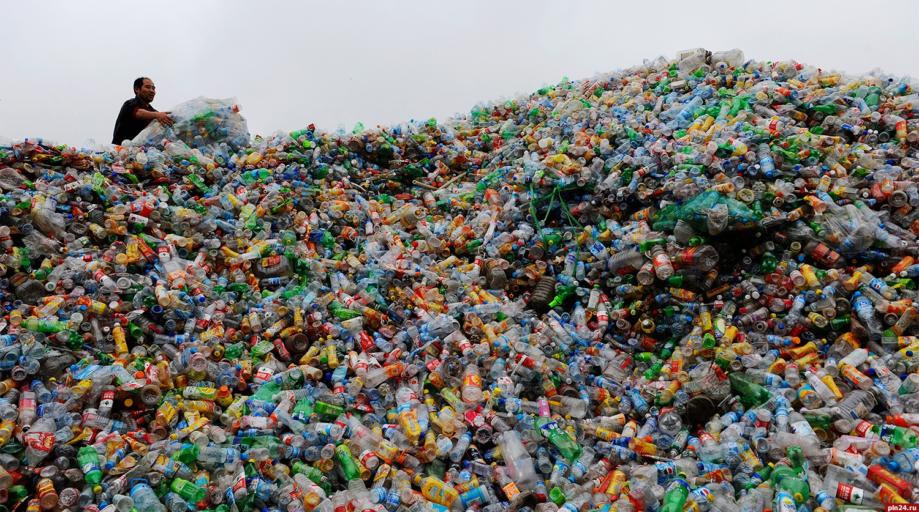

Slide 5
Пластик — искусственно созданный материал, состоящий из полимеров: веществ, построенных из длинных цепочек крупных молекул. Главное свойство материала — пластичность: при нагревании пластик легко меняет форму, а потом, когда остывает, стойко ее удерживает. При этом пластиком сегодня мы называем целую группу материалов с разными свойствами: полипропилен, полиэтилен, ПВХ и так далее. В зависимости от того, из каких соединений складываются молекулярные цепочки, и под каким давлением и температурой обрабатывается материал, он может обладать разными свойствами. Один и тот же полимер — полиэтилентерефталат — может быть основой как для бутылок, так и для одежды.
Главная проблема пластика заключается в том, что он очень медленно разлагается, распадаясь на частицы микропластика, убивая тем самым морских жителей, которые его принимают за пищу. Люди, употребляющие морепродукты, поглощают микропластик вместе с животными. А вред микропластика на человеческий организм колоссален.
Таким образом, микропластик попадает в почву, воздух и воду, оказывая отрицательное влияние и на окружающую среду, и на здоровье человека.

Slide 6
Биоразлагаемый пластик.
Более 20 лет ученые в Америке, Китае, Италии, других странах предпринимают попытки создания биоразлагаемого пластика, способного разлагаться естественным путем, без нанесения вреда окружающей среде. Химики установили, что полимеры, изготовленные с использованием растительного сырья, способны к саморазложению.
Основной проблемой предлагаемых способов разлагаемого пластика оказалась высокая себестоимость используемого сырья и технологического процесса. Но в последние годы российскими учеными в Институте органической химии и Южнороссийском ГПУ разработана новая технология производства биоразлагаемого пластика из дешевого сырья – отходов сахарной свеклы. В процессе заводской переработки из дешевого сырья получается исходный полимер для изготовления экологичных пластиковых изделий – гидроксиметилфурфурол.

Slide 7
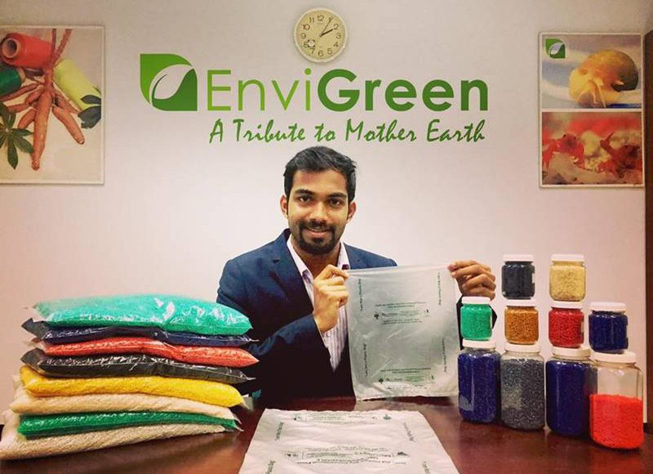
Индиец Ашвей Хедж открыл еще одну промышленную технологию биоразлагаемого пластика из картофельного крахмала. Его компания EnviGreen Biotech использует в производстве распространенные в стране растения и продукты : натуральный крахмал и растительные масла, бананы, картофель, маниок

Slide 8
Из обычного крахмала, картофельного или зернового, ученые из России создали полностью биоразлагаемый пластик, который не наносит вреда природе при утилизации. Сделанная из него одноразовая посуда настолько безвредна, что ее при желании можно даже съесть после использования. При условии оперативного внедрения разработки первое в стране производство инновационной посуды и упаковки может появиться уже в конце 2020 года.
Импортные биопластики, создаваемые с помощью специальных штаммов бактерий, пока слишком дороги в производстве. К тому же рецептура таких материалов подразумевает использование в их составе сильных кислот, которые способны нанести вред почве и сельскохозяйственным культурам при утилизации. Более экологичным решением для разгрузки переполненных свалок может стать изготовление полимеров из доступного растительного сырья.

Slide 9
Биоразлагаемый пластик из кактусов.
Сырьем для производства нового материала послужили листья кактуса опунции, которая широко распространена не только в Мексике, но и в странах Средиземноморья, на севере Африки и на Ближнем Востоке. Листья опунции измельчают, выделяют сок растения, который отправляется на некоторое время в морозильную камеру. После этого к соку кактусов добавляют ряд нетоксичных ингредиентов, полученную смесь разливают тонким слоем по поверхности и высушивают. Полученный в результате этого эластичный и прочный материал может быть использован в качестве заменителя пластика во многих сферах его применения. Исследователи уверены, что из сока кактуса могут получиться безопасные аналоги одноразовой пластиковой упаковки, различных пакетов и тары для хранения.
Главное достоинство инновационного материала — его полная безопасность для окружающей среды. Оказавшись на полигоне, упаковка из такого материала полностью разложится уже через месяц. А если вещь из такого биопластика попадет в океан, она станет отличным кормом для рыб и других водных обитателей, ведь все ее компоненты полностью безопасны для окружающей среды.

Slide 10
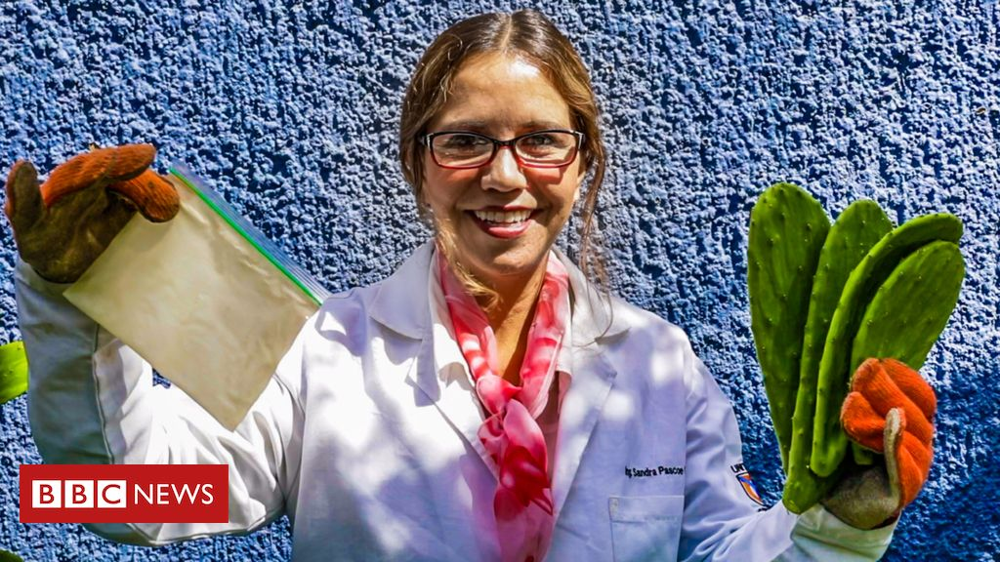

Slide 11
Получаемый материал еще не так долговечен, как пластик из ископаемого топлива. Учёные думают о продуктах одноразового использования, которые не должны быть долговечными.
Как только исследователи найдут наиболее подходящую формулу для разработки этого продукта и после того, как он будет подвергнут дополнительным испытаниям на устойчивость, они попытаются разработать и стандартизировать технологию производства биопластика в массовом масштабе. На данный момент можно заявить, что производство данного биоразлагаемого пластика станет возможным в странах, где кактус произрастает в естественных условиях, а именно в Северной и Южной Америке, Австралии, на Аравийском полуострове, в Средиземноморье, на Канарских островах, в Монако, Испании, на Мадагаскаре, в Шри-Ланке и Китае. Переход на такой вид пластика для этих государств будет экономичным и экологичным в сравнении с искусственным. Что же касается остальных стран, где пластик не произрастает, данный проект окажется более сложным и затратным в исполнении, но он принесёт несравненную пользу для всего человечества.

Slide 12
Движение «Zero Waste»
Ноль отходов или ноль потерь – дословный перевод «Zero Waste». Те, кто поддерживает это движение, выступают за осознанное потребление и хотят прийти к идее жизни без отходов. Такие люди пытаются не генерировать мусор вообще. Они не пользуются одноразовыми вещами, отдают сортированный мусор на переработку, видят пользу в возобновляемых источниках энергии и других слагаемых «зелёной экономики».
Zero Waste – сообщество единомышленников, которые пропагандируют методы нулевых отходов на бытовом и государственном уровне. Особенно активно европейское подразделение «Ноль отходов», и молодёжные организации в Бразилии, Аргентине, США и Мексике, куда регулярно набирают волонтёров. Сокращением мусора так же плотно занимаются в Японии, Новой Зеландии и ОАЭ.
Цель идеологии «Ноль отходов» – сократить объём мусора, который попадает на свалки и мусоросжигательные заводы.
Задача сообщества – изменить образ жизни и создать стойкие циклы потребления и производства, где любой избыточный материал становится ресурсом, а не мусором. В перспективе Zero Waste должен уменьшить загрязнение земли, воды и воздуха, чтобы сохранить здоровье и природу.

Slide 13
Практическая часть.
Имея различные виды кактусов дома, я решила создать пластиковый биоразлагаемый экземпляр из кактуса Трихоцереус Белеющий (Trichocereus Candicans) родом из Южной Америки. Данный вид кактуса оказался идеальным для моего эксперимента, так как его можно легко обработать и выжать из него сок (содержание воды близко к 90%), что являлось немало важным для опыта.
Проведя исследования, я создала максимально простой и эффективный способ получения пластика из кактуса :
1 столовая ложка кукурузного крахмала;
5 столовых ложек воды;
1 столовая ложка глицерина;
1 столовая ложка уксуса;
кактусовый сок.
Установлено, что введение глицерина в качестве пластификатора на основе крахмала позволяет получать плёночные материалы с наилучшими физико-механическими свойствами, что необходимо для получения биоразлагаемого пластика. Содержание кактусового сока будет 60% в нашем составе.

Slide 14
Проделаем опыт.
Обрабатываю кактус от колючек, срезая их по краям. Тщательно промываю растение. Помещаю в блендер, получаю кактусовый сок.
Подготавливаю основные ингредиенты – глицерин, уксус, воду и кукурузный крахмал. В тарелке смешиваю крахмал с водой, добавляю глицерин, уксус и кактусовый сок.
Полученную смесь переливаю в кастрюлю, довожу до кипения, постоянно помешивая всё ложкой.
Получившуюся густую массу перекладываю на лист бумаги.
Ждём несколько дней и получаем готовый биоразлагаемый пластик из кактуса.

Slide 15
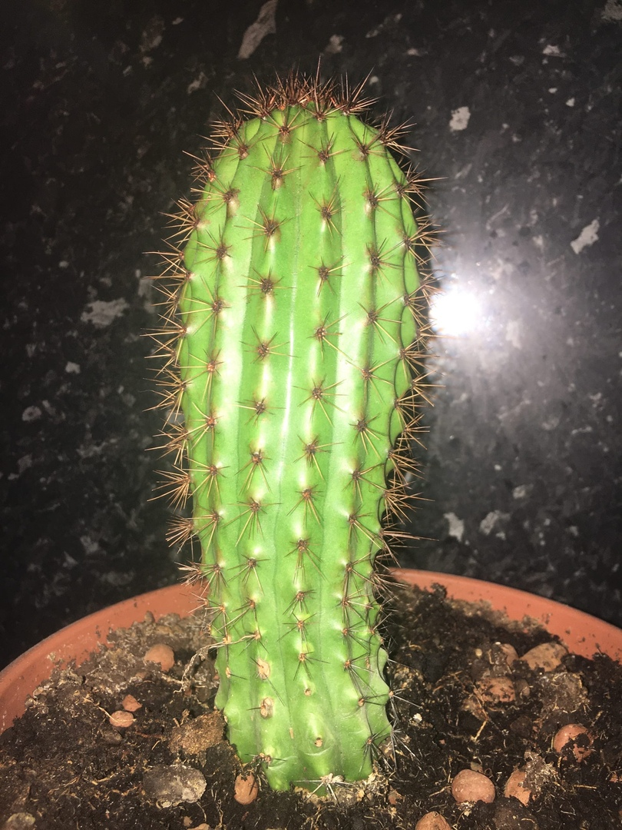
Объект исследования.

Slide 16
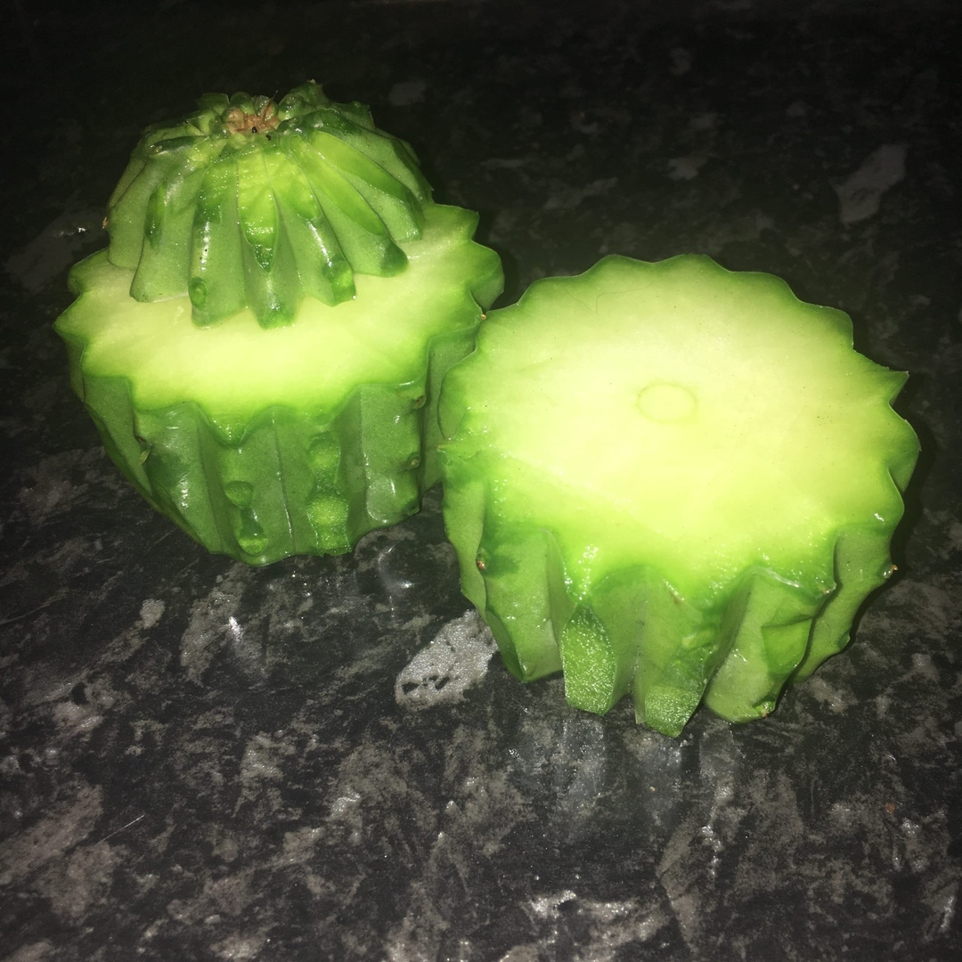
Заготовка кактуса.

Slide 17
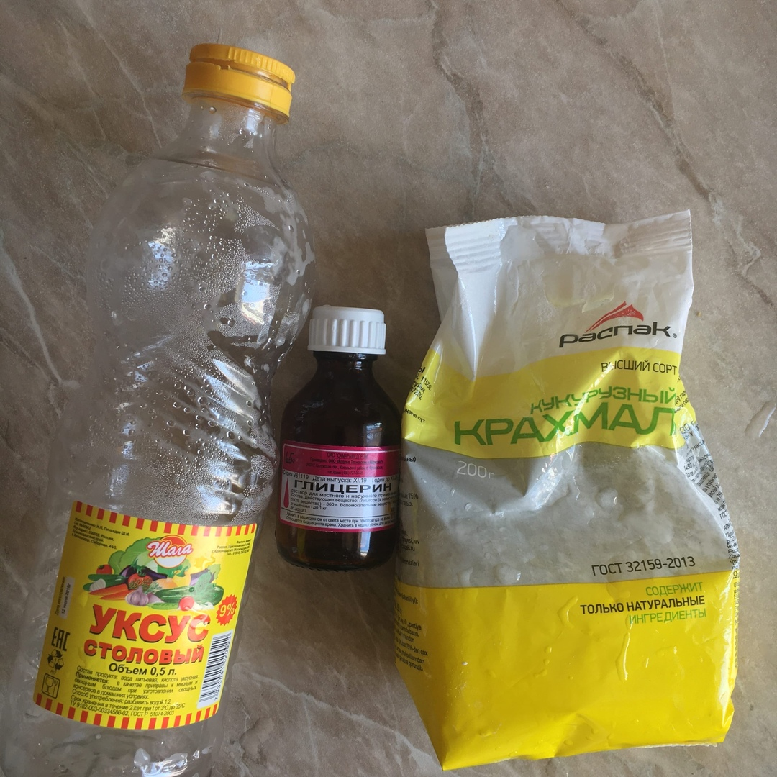
Ингредиенты для опыта.

Slide 18
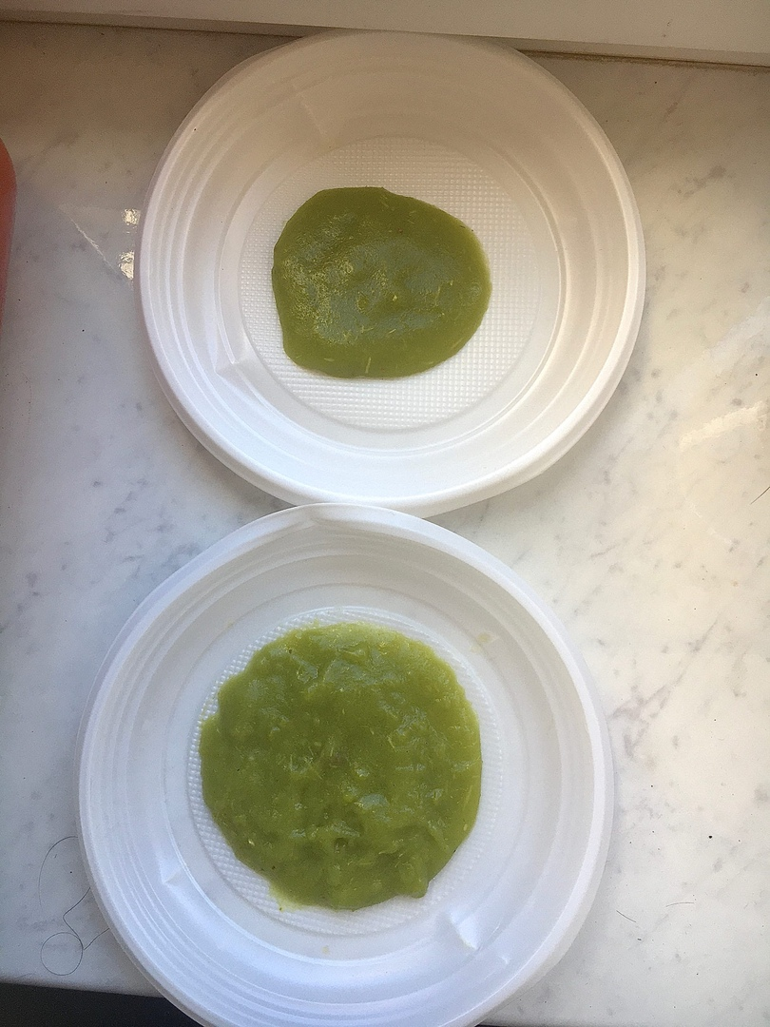
Получившаяся густая масса.

Slide 19
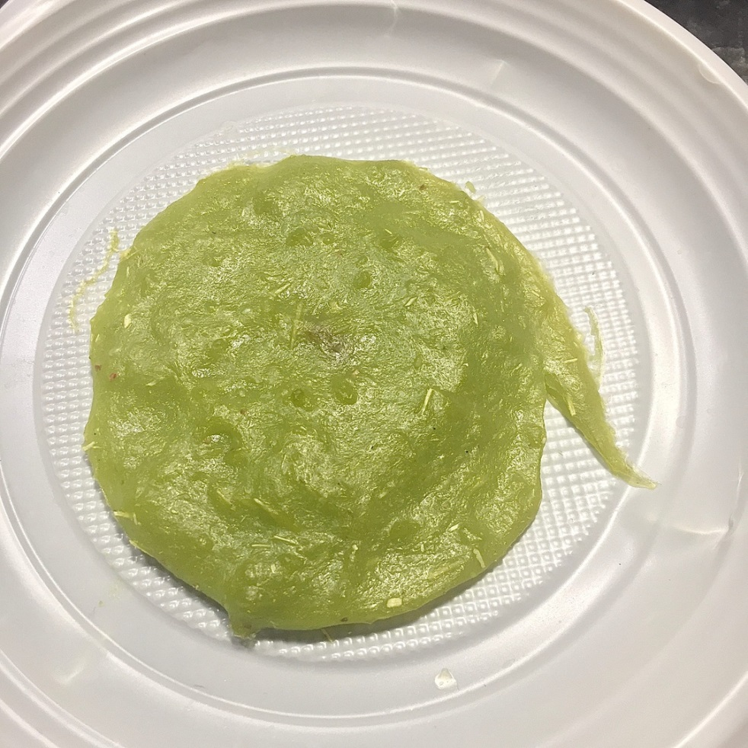
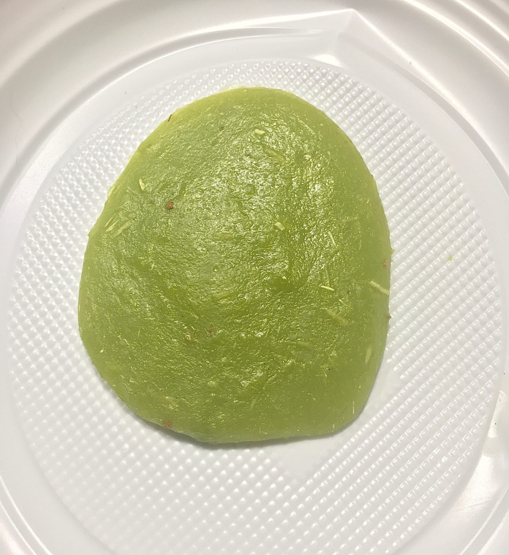
Полученный биопластик.

Slide 20
Заключение.
Проанализировав и сопоставив результаты проведённых наблюдений и измерений, можно сделать следующий заключительный вывод :
Инновационный проект мексиканской учёной при борьбе с пластиком в будущем может иметь большую пользу для всей планеты. Я думаю, что производство данного биоразлагаемого пластика станет возможным в странах, где кактус произрастает в естественных условиях, а именно в Северной и Южной Америке, Австралии, на Аравийском полуострове, в Средиземноморье, на Канарских островах, в Монако, Испании, на Мадагаскаре, в Шри-Ланке и Китае. Переход на такой вид пластика для этих государств будет экономичным и экологичным в сравнении с искусственным. Что же касается остальных стран, где пластик не произрастает, данный проект окажется более сложным и затратным в исполнении, но он принесёт несравненную пользу для человечества.
Мне же удалось создать биоразлагаемый пластик из кактуса в домашних условиях, а значит, каждый желающий сможет повторить мой эксперимент, заменив биопластиком одноразовую посуду из искусственной пластмассы.
Вдохновившись открытием мексиканской исследовательницы, я также надеюсь вдохновить этим проектом людей, которым не безразлична сегодняшняя экологическая обстановка в мире.

Slide 21
Спасибо за внимание!

